Slide 1
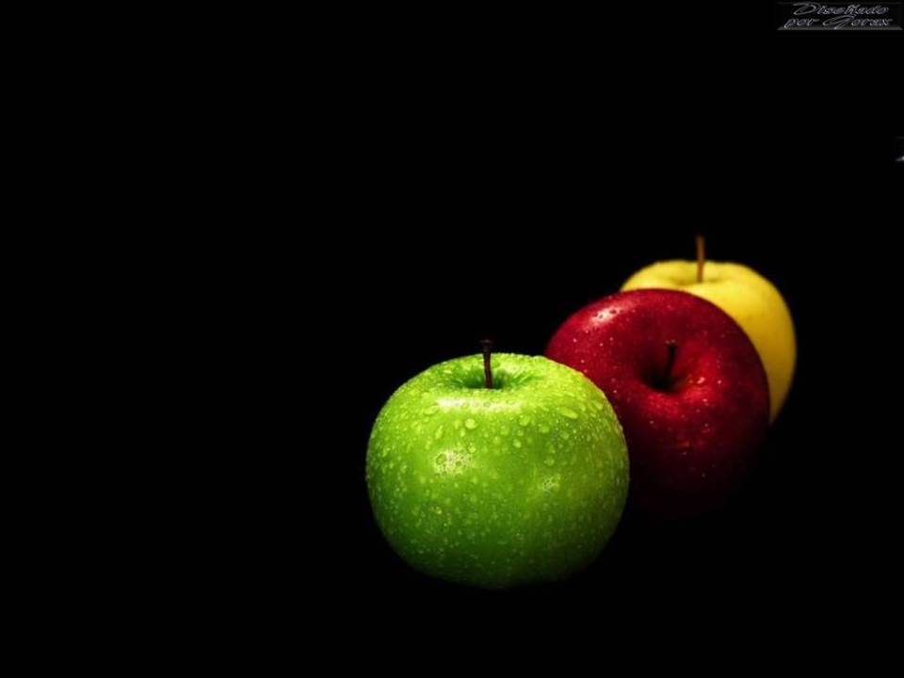





CON REPRODUCCION
MANUAL Y MUSICA

Slide 2


Conoce aquí los
beneficios de la manzana
para tu salud

Slide 3

¿Para qué sirve
la manzana?

Slide 4
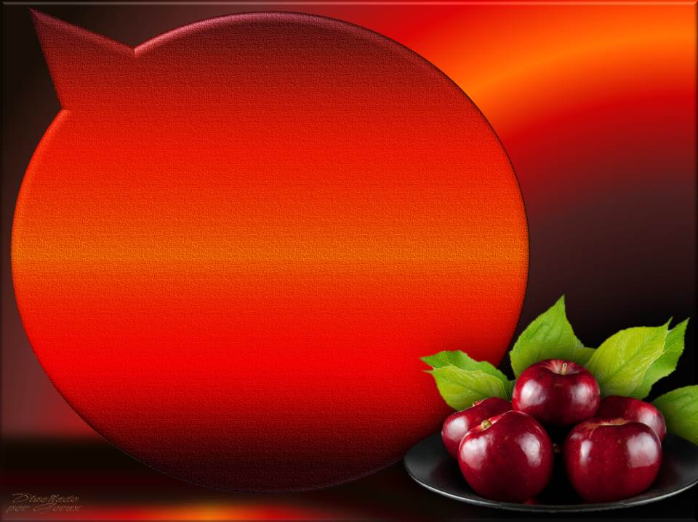
Las manzanas han sido apreciadas durante siglos debido a los múltiples beneficios que proporcionan a la salud. Todos los recientes estudios realizados indican que realmente la manzana posee una cantidad innumerable de propiedades
benéficas.

Slide 5



Slide 6
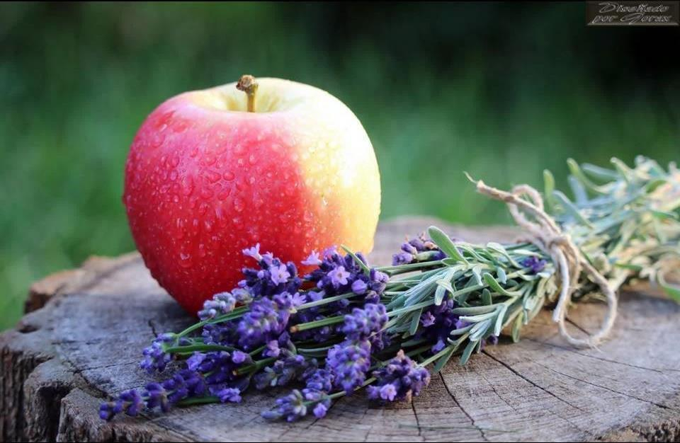


Slide 7


Slide 8



Slide 9
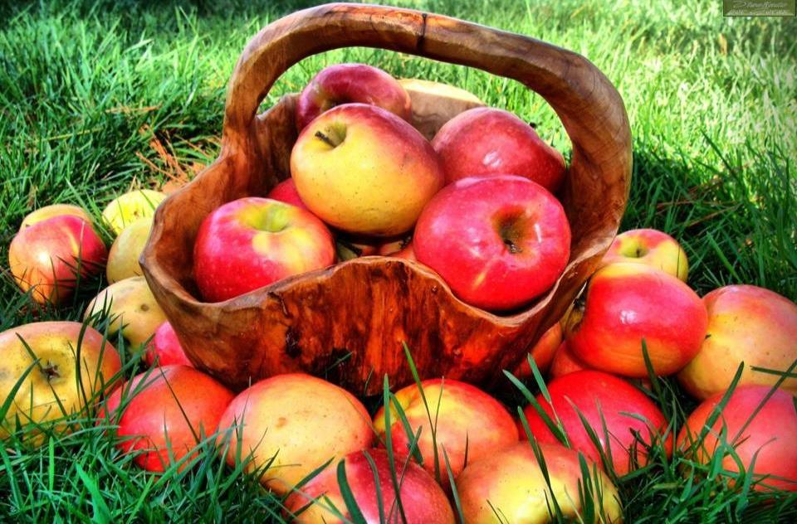

Slide 10




Slide 11

Entre las propiedades de la
manzana se puede mencionar su
gran concentración de antioxidantes.
Comer una manzana reduce los niveles de bacterias dentro de la boca.
Otra de las propiedades de la manzana son los flavonoides, que reducen el riesgo de desarrollar ciertos
tipos de cáncer.

Slide 12
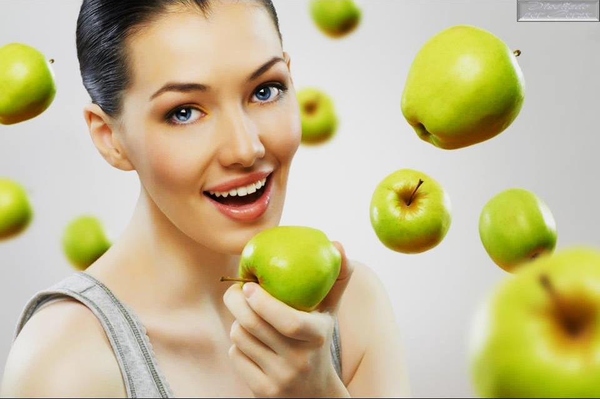

Slide 13
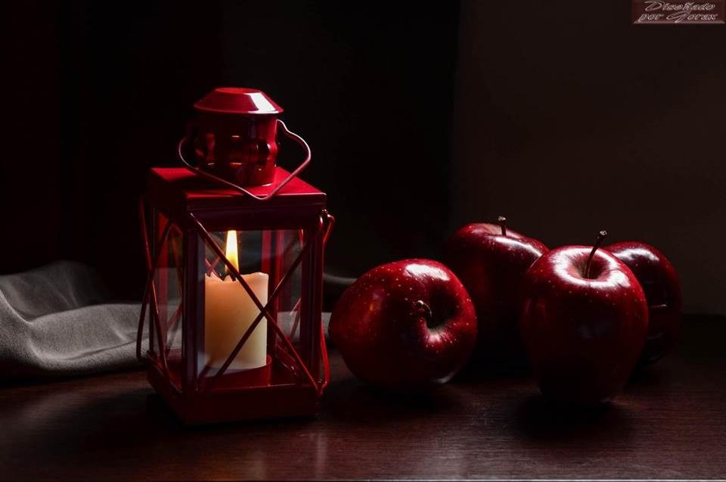

Slide 14
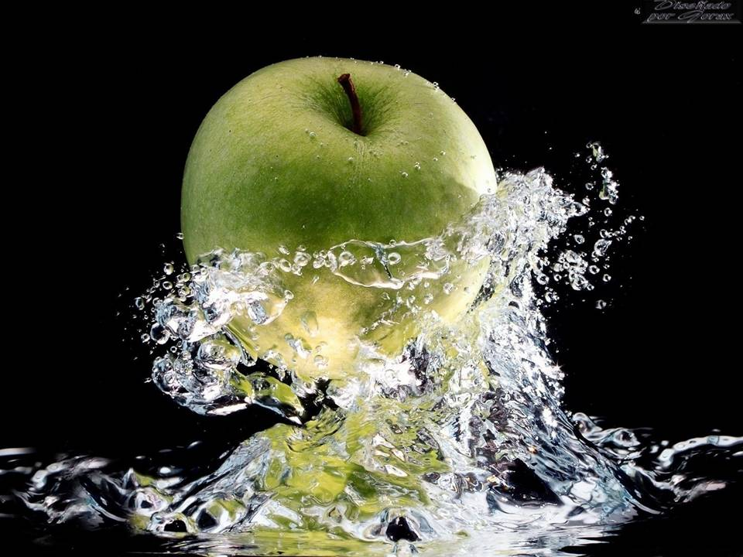

Slide 15


Slide 16
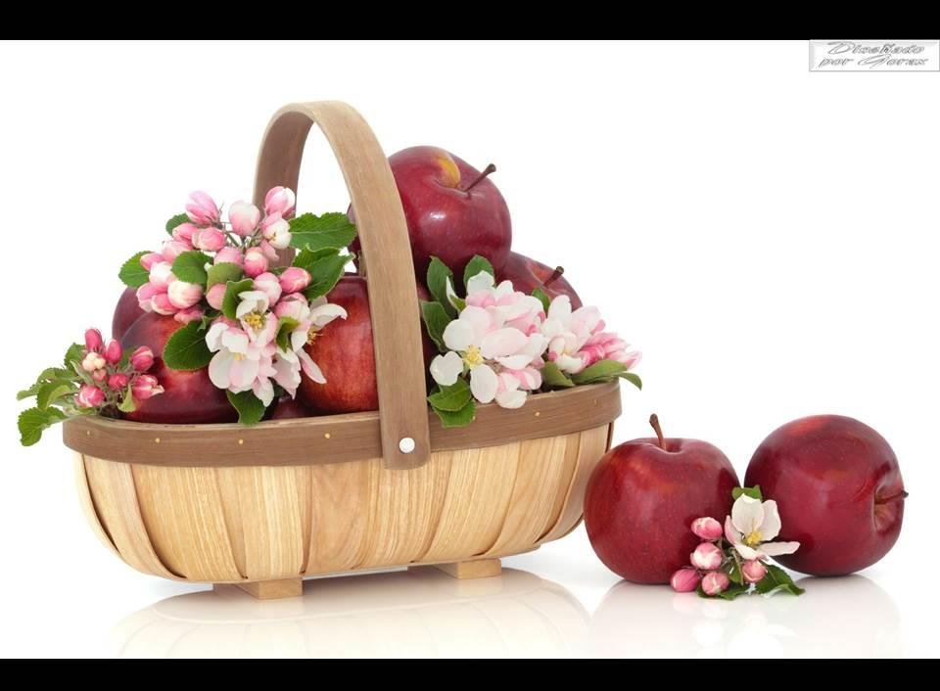
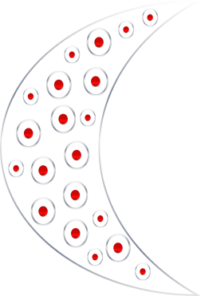

Slide 17


Slide 18
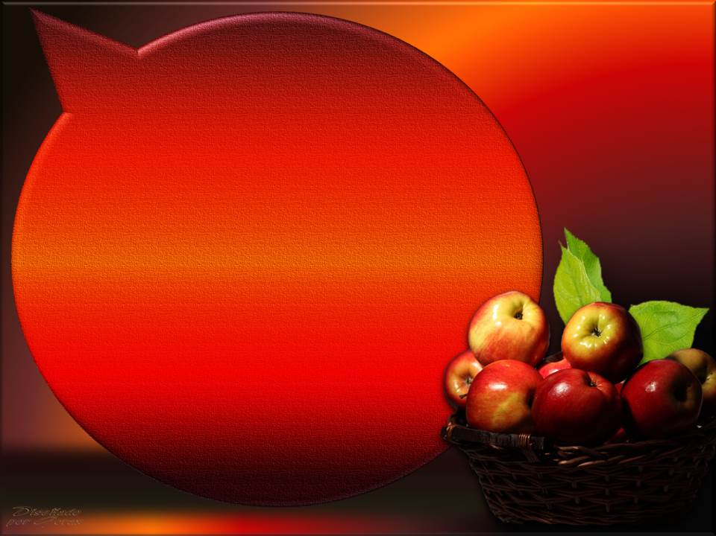
Comer una manzana
diariamente reduce en 28%
la probabilidad de desarrollar
diabetes tipo 2.
Otro de los beneficios de la manzana es su capacidad de enlazarse con las grasas en los intestinos; lo cual reduce los niveles de colesterol.
Hay varios problemas digestivos
que pueden encontrar alivio con
la fibra de la manzana.

Slide 19
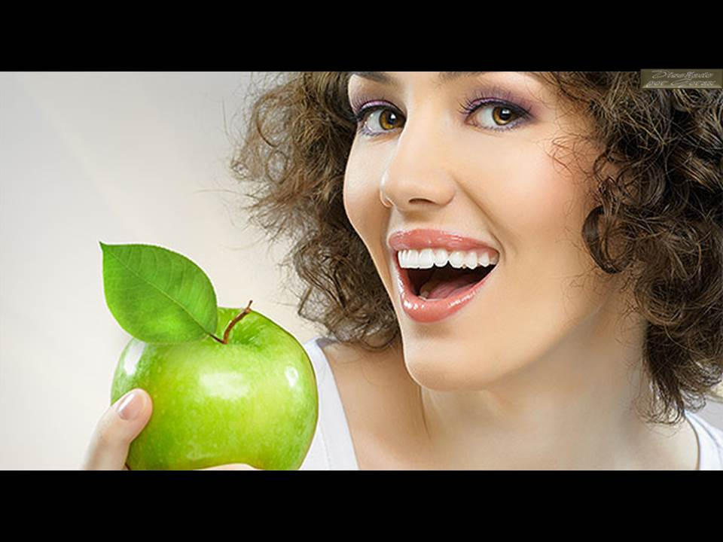

Slide 20

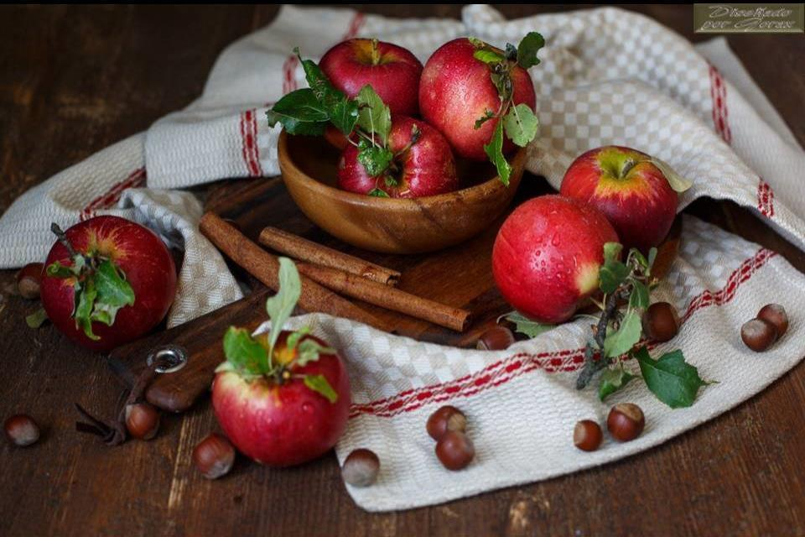

Slide 21
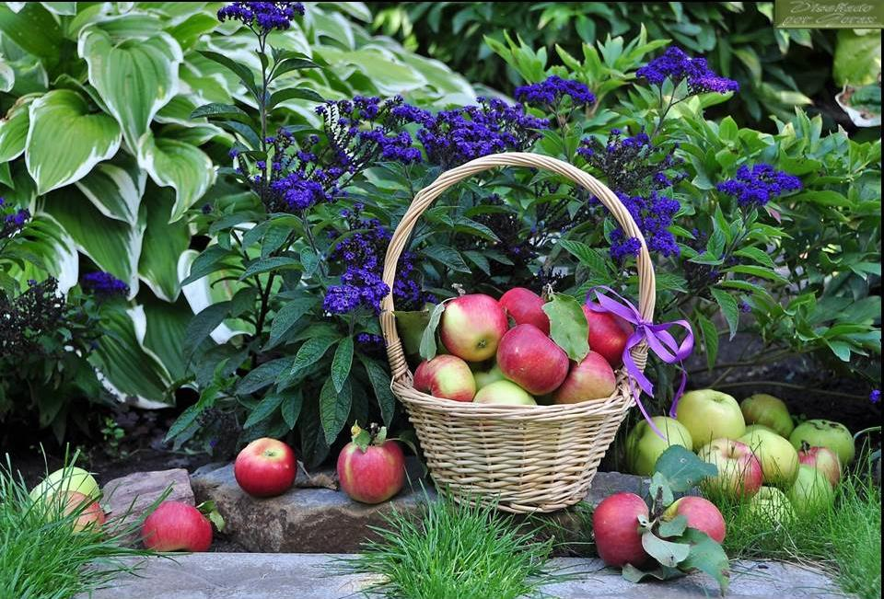


Slide 22












Slide 23
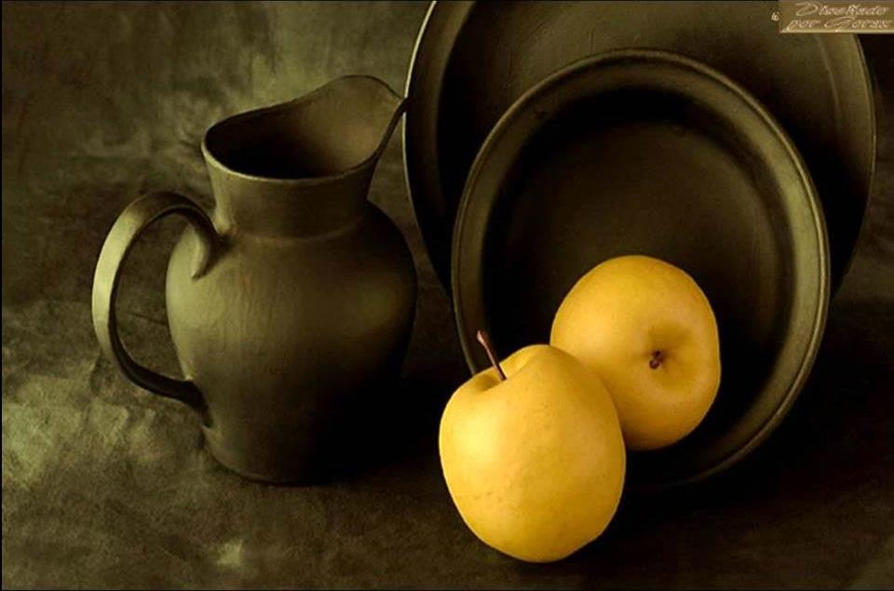

Slide 24



Slide 25

La fibra de la manzana
Una de las características que hacen a la manzana una fruta tan nutritiva es su gran cantidad de fibra dietética. Una manzana de tamaño promedio proporciona casi el 15% de la cantidad de fibra que nuestro cuerpo requiere a diario. Es bien sabido que la fibra puede ayudar a aliviar los padecimientos de diarrea, estreñimiento, dolor y distensión abdominal.
La fibra de la manzana también puede controlar las hemorroides. Las hemorroides pueden ser muy dolorosas. Algo fundamental en el control de este padecimiento es evitar el estreñimiento, por lo tanto la fibra puede facilitar el proceso al ir al baño, y con ello, aliviar las hemorroides.
Aunque, la fibra no solamente beneficia al sistema digestivo.
Las dietas con altos niveles de fibra han mostrado tener un impacto importante en reducir el colesterol maligno.

Slide 26

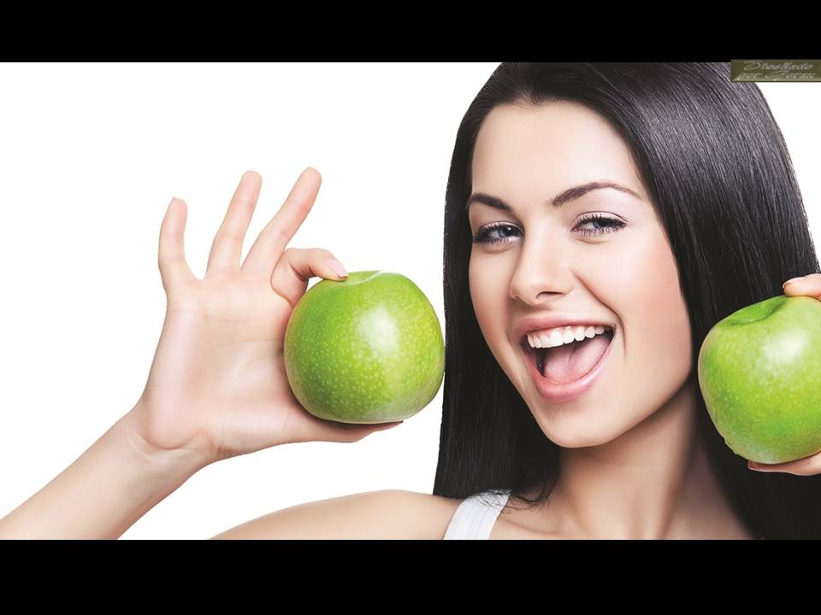


Slide 27
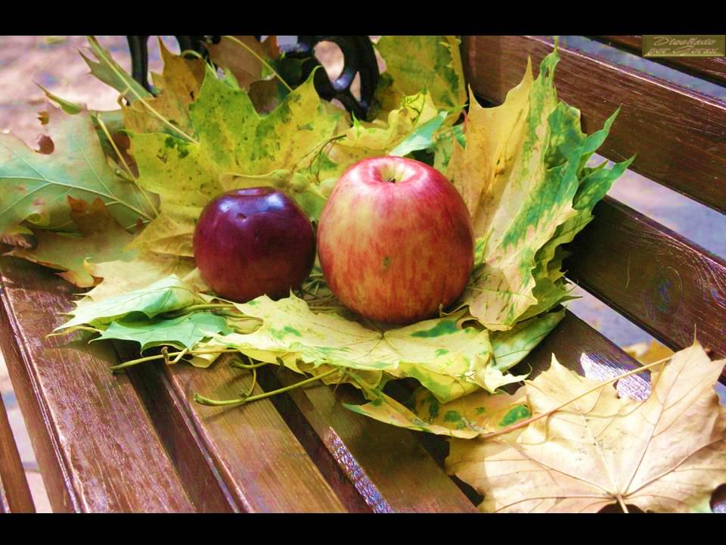

Slide 28



Slide 29


Slide 30
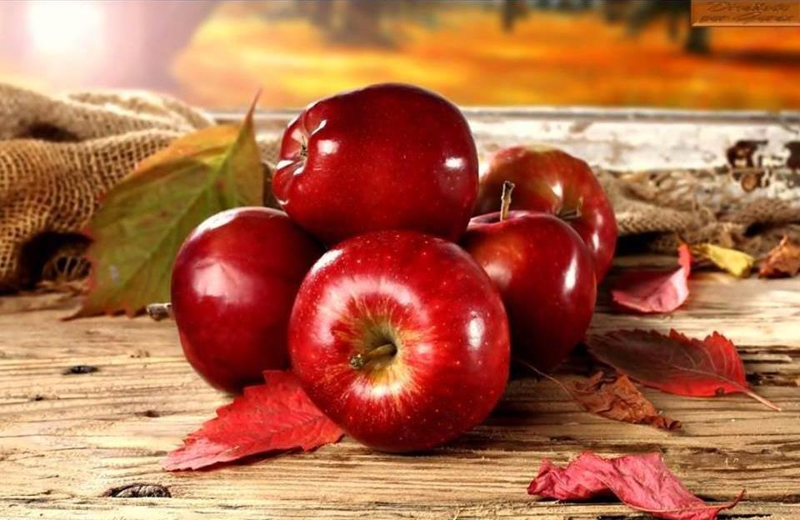

Slide 31



Slide 32
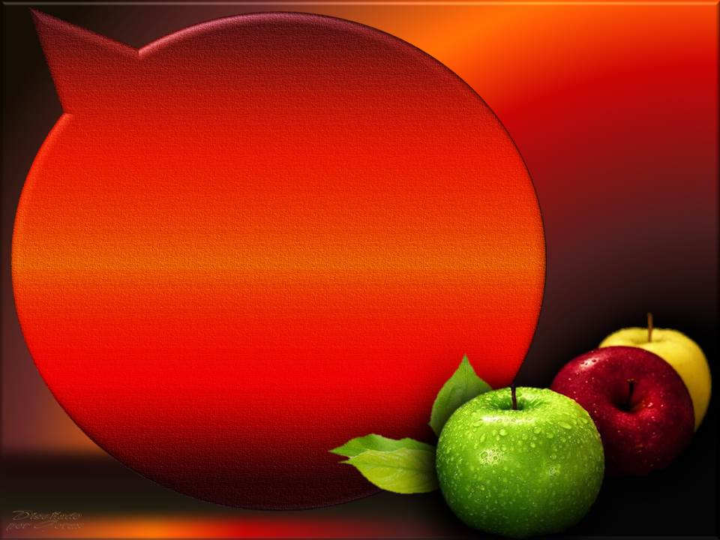
Los antioxidantes de la manzana
Los antioxidantes ofrecen diversos beneficios para la salud.
En un estudio enfocado a la cantidad de antioxidantes de 100 alimentos distintos, dos tipos de manzanas, la Red Delicious y la Granny Smith, obtuvieron el 12º y 13º lugar con mayor cantidad de antioxidantes, respectivamente.
Los antioxidantes son compuestos que ayudan a combatir enfermedades. Una parte de estos antioxidantes en la manzana es proporcionado por la vitamina C, de la cual, las manzanas poseen aproximadamente el 15% de la ingesta diaria recomendada.
Los antioxidantes pueden propiciar una buena salud cardiaca, retardar los efectos de la edad, mejorar el sistema inmune, ayudar al cuerpo a recuperarse de heridas y lesiones, evitar que se formen radicales libres que destruyen a las células y que pueden conducir a desarrollar cáncer y otras enfermedades
crónicas, entre otros beneficios.

Slide 33



Slide 34




Slide 35
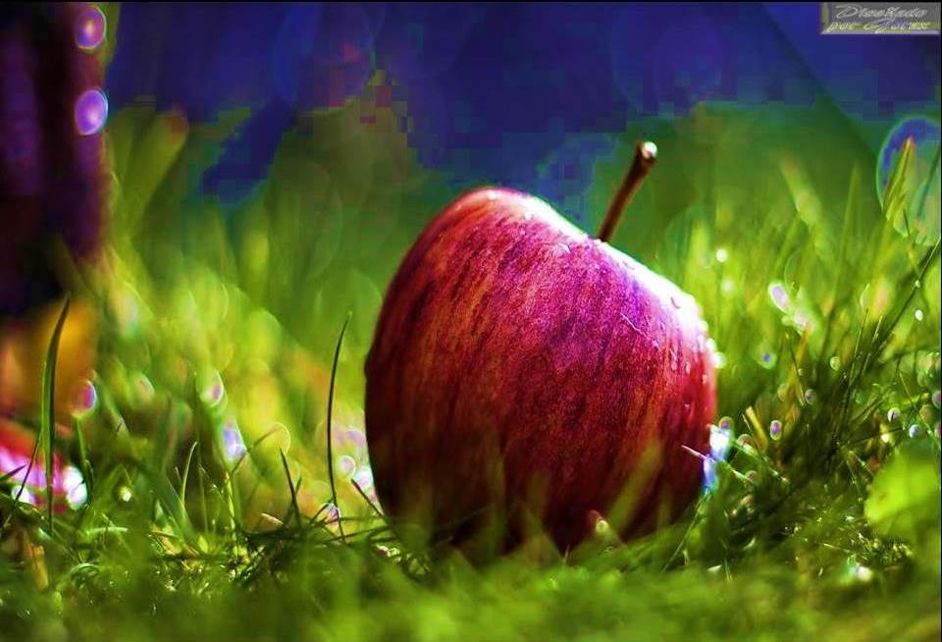



Slide 36
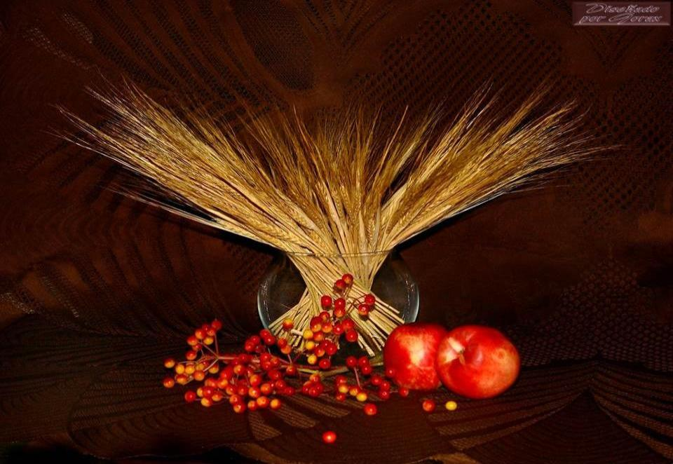

Slide 37



Slide 38
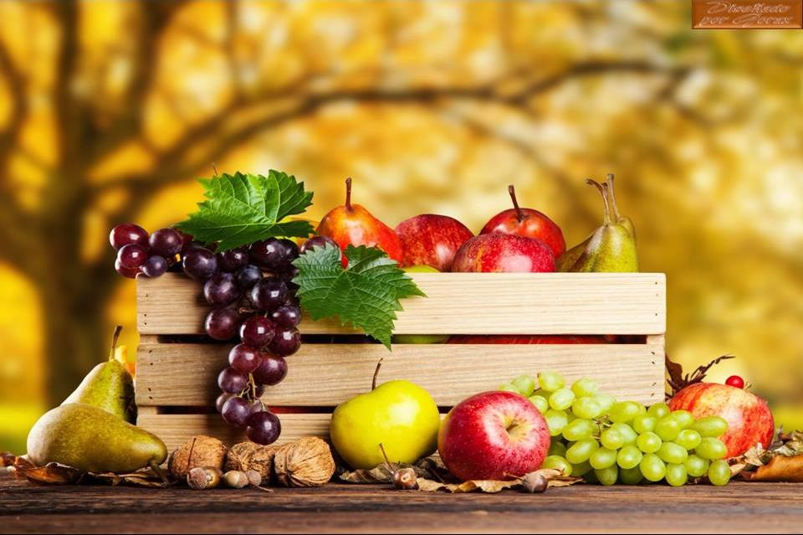


Slide 39

Otros beneficios de la manzana
Los flavonides que la manzana posee pueden reducir los
riesgos de padecer asma y enfermedades de los bronquios.
La pectina presente en la manzana evita que el colesterol se acumule en las paredes internas de los vasos sanguíneos, lo cual disminuye las probabilidades de padecer arteriosclerosis y enfermedades del corazón.
El potasio que la manzana posee es un mineral que ayuda a controlar la presión arterial y reducir el riesgo de padecer un infarto.
Uno de sus flavonoides, la floridzina, contribuye a disminuir los riesgos de desarrollar osteoporosis puesto que aumenta
la densidad ósea; lo cual favorece mucho a las mujeres que han experimentado la menopausia.

Slide 40
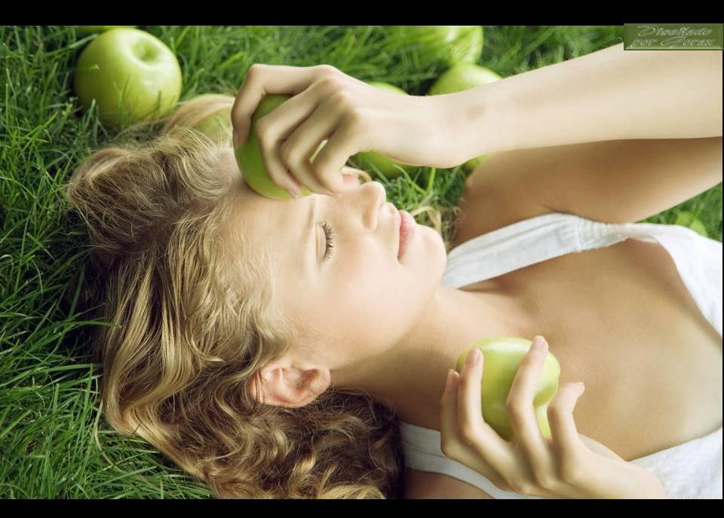

Slide 41


Slide 42
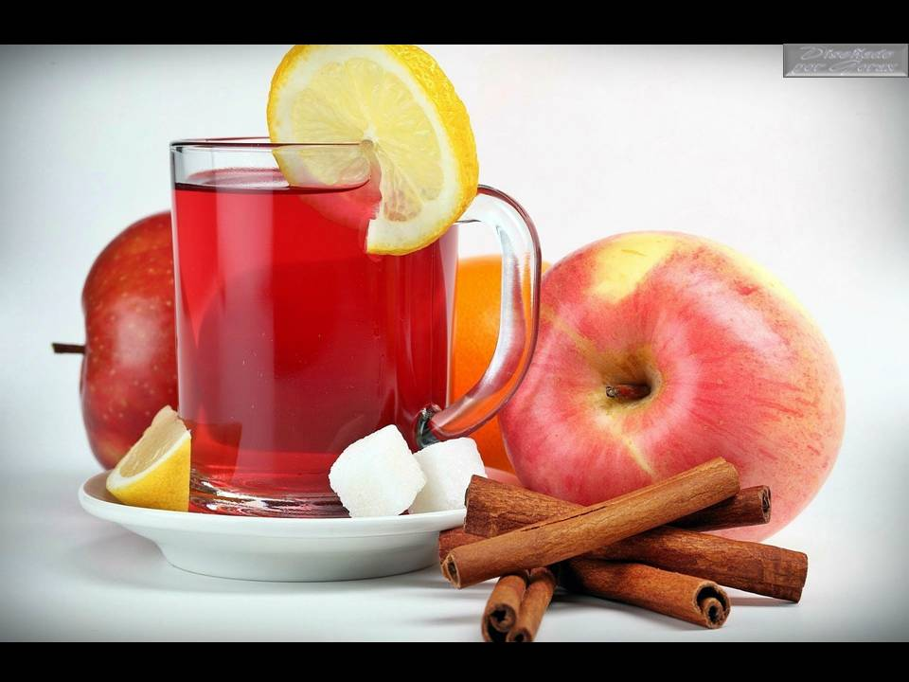

Slide 43


Slide 44


Slide 45

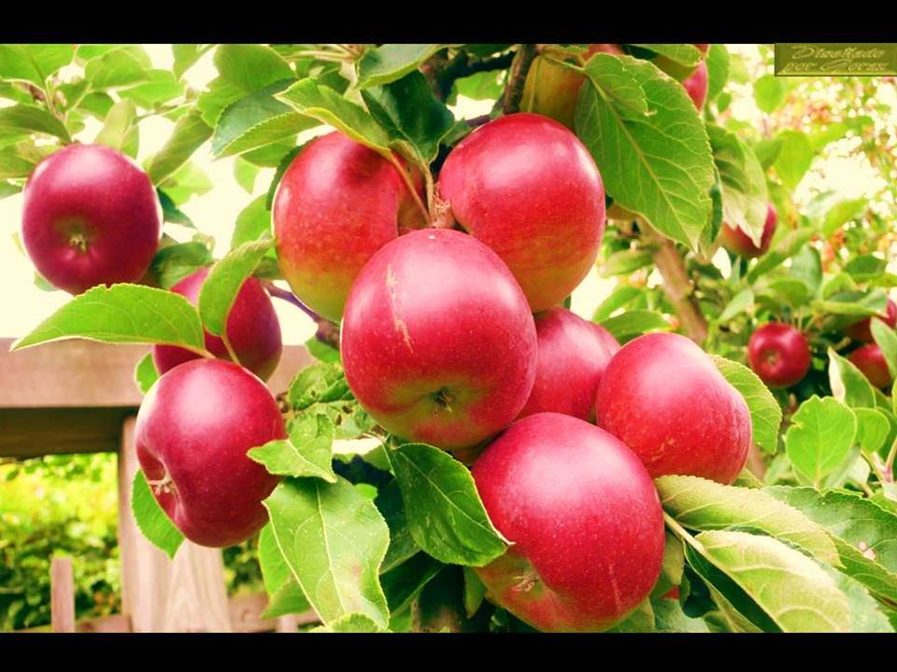


Slide 46

Algunos estudios recientes han demostrado
que los polifenoles de la manzana pueden ayudar a
controlar los niveles de azúcar en la sangre de
distintas maneras.
Comer una manzana reduce el apetito y las personas pueden
beneficiarse de esto para reducir de peso. Comer una manzana de tamaño mediano unos 15 minutos antes
de una comida, reduce hasta en 15% la cantidad
de calorías que se consumen.

Slide 47


Slide 48


Slide 49
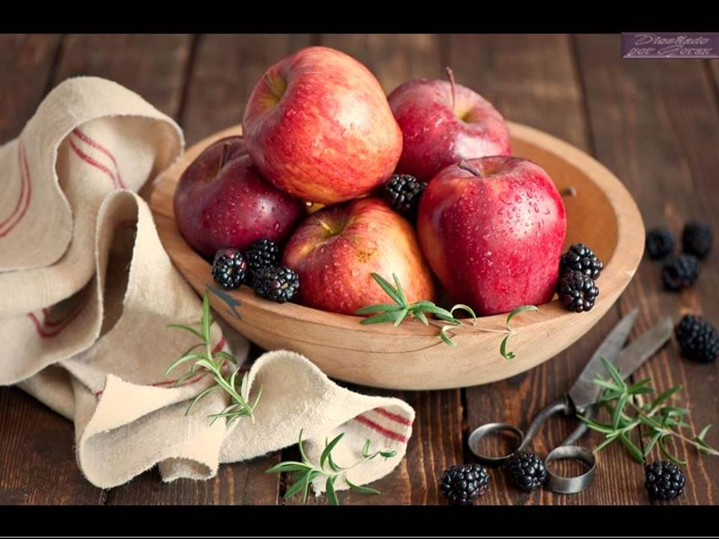

Slide 50
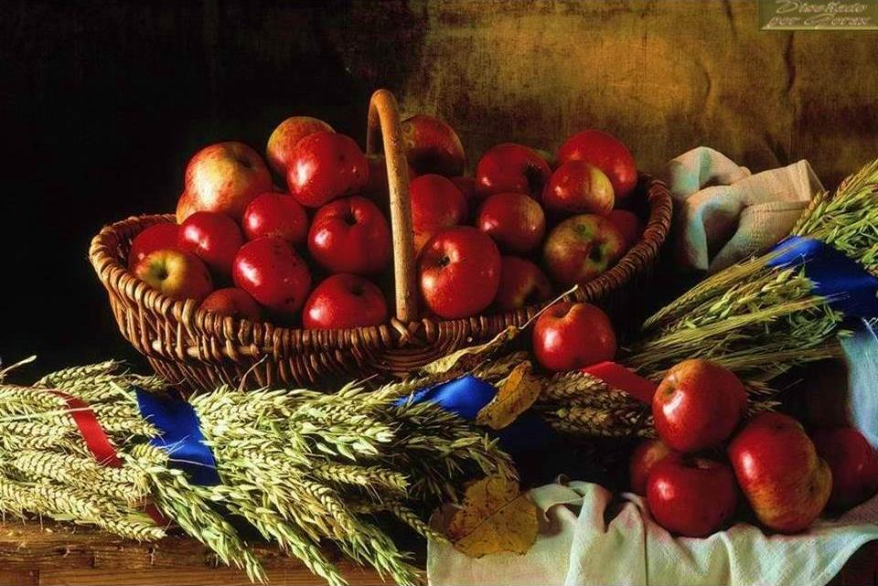


Slide 51

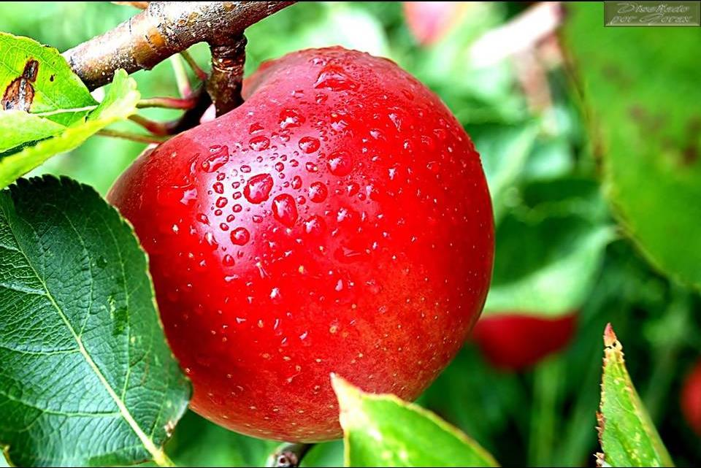

Slide 52


Slide 53
Contraindicaciones de la manzana
Las manzanas son perfectamente saludables y
seguras para la mayoría de las personas, siempre
y cuando se evite ingerir las semillas. Las semillas contienen cianuro, que es una sustancia venenosa. Sin embargo, se necesitaría una taza de semillas para obtener cianuro suficiente para causar la muerte.
Hay algunas personas que pueden presentar algunos síntomas de alergia a la manzana, aquellas personas que sean alérgicas a las fresas, la pera, los duraznos y las almendras, por citar algunos ejemplos, pueden padecer síntomas de alergia con la manzana.
Al parecer, el jugo de manzana puede reducir
la cantidad que el cuerpo puede absorber de
un medicamento llamado fexofenadina.

Slide 54
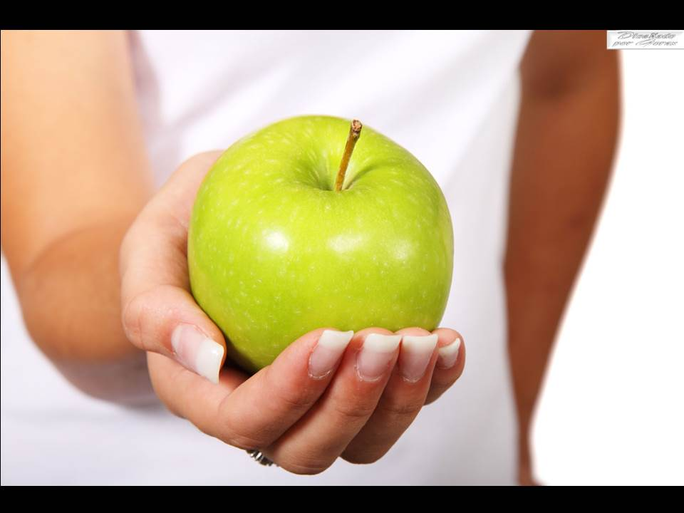

Slide 55


Slide 56
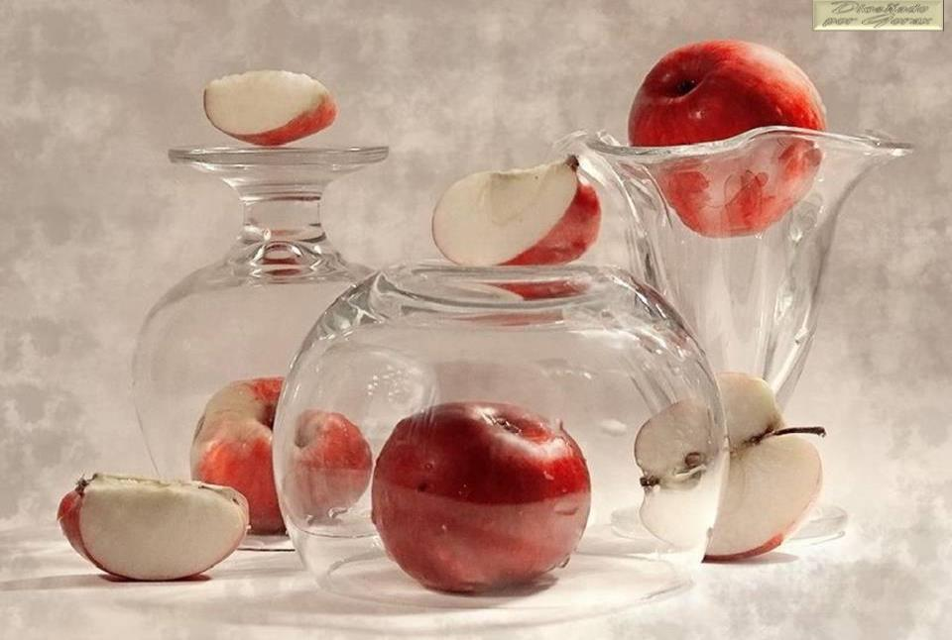

Slide 57



Slide 58

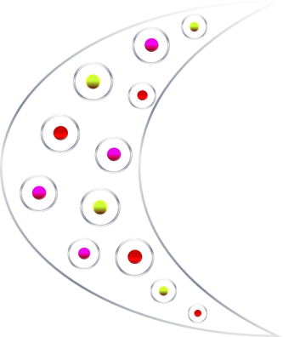

Slide 59
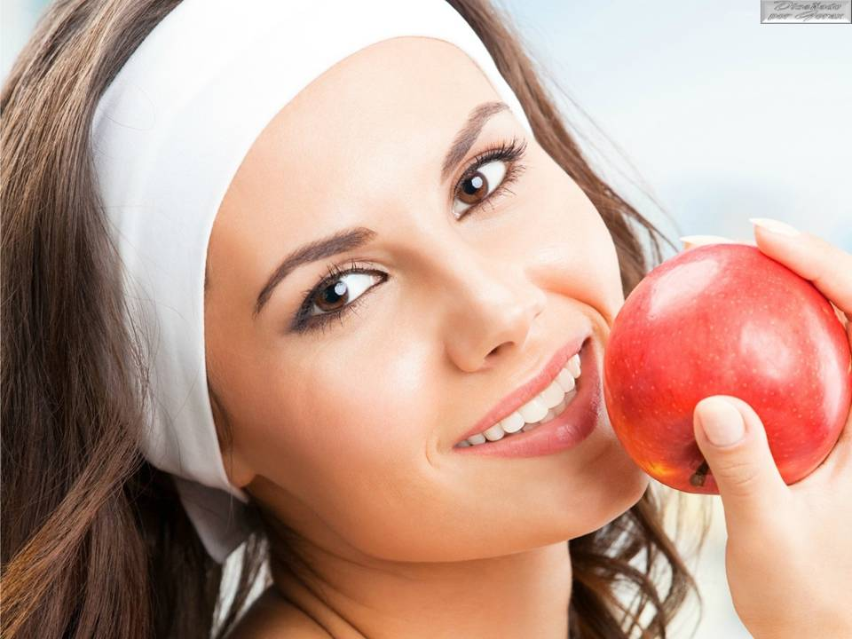

Slide 60






Slide 61







¿Te ha gustado?
Puedes ver más entrando
Aquí
Además puedes recibir powerpoints en tu correo electrónico suscribiéndote aquí:

